Slide 1
Collections
Tim Ajar Algoritma dan Struktur Data
Genap 2023/2024

Slide 2
Tujuan
Memahami jenis-jenis Collection dan contoh penggunaannya
Dapat mengimplementasikan Collection pada library Java untuk menyelesaikan studi kasus yang sesuai

Slide 3
Outline
Java Collection Framework
Manfaat Java Collection Framework
Sorting dan Searching
Subinterface Collection
Tugas Latihan

Slide 4
Pendahuluan
Ingat, List, Stack dan Queue merupakan struktur data yang bersifat linear (Linear List) dan non linear (tree ataupun graph)
Linear List digunakan untuk data yang terurut secara serial, sebaliknya non linear berarti data tersebut disajikan dalam bentuk yang tidak serial (hierarki ataupun tidak teratur). contoh: antrian, nama hari dalam minggu, nama bulan dalam tahun, jejaring medsos, topologi jaringan, dan yang lain.
Silakan dibayangkan jika contoh di atas dibuat menggunakan teknik konvensional yang hanya memanfaatkan konsep kelas dan objek.
Konsep sangat penting sebelum mempelajari teknik yang lebih canggih dan mudah. ☺
Jenis struktur baik linear atapun non-linear akan dibungkus ke dalam Java Collection Framework.

Slide 5
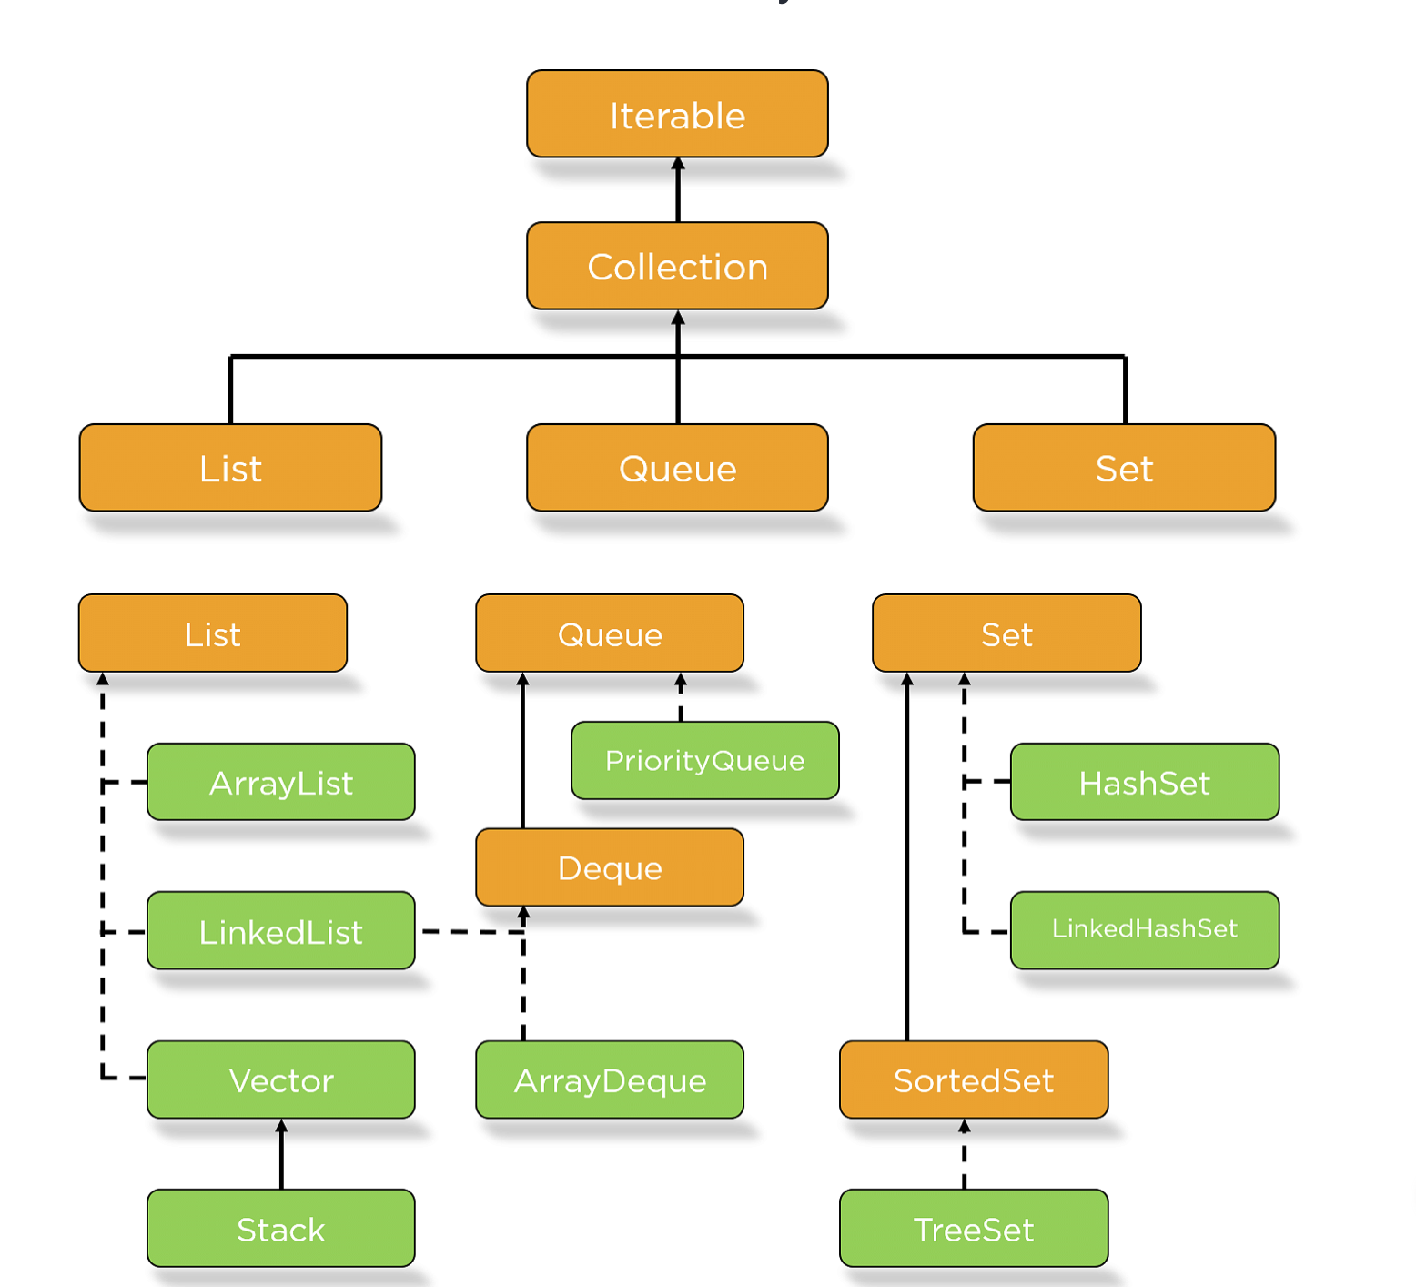
Java Collection Framework
Sebuah Java Collection Framework menyediakan kumpulan dari sebuah interface ataupun class yang mengimplementasikan algoritma struktur data
https://www.programiz.com/java-programming/collections

Slide 6
Manfaat Java Collection Framework
Java Collection Framework menyediakan struktur data dan algoritma yang bisa langsung kita gunakan. Adapun keuntungan/manfaat adalah sebagai berikut
Kita tidak secara manual membuat kode ketika akan mengimplementasikan
Kode yang kita buat akan jauh lebih efisien
Kita juga bisa menggunakan java collection tertentu sesuai dengan struktur datanya. Misalkan ketika kita ingin menampung data yang unik, gunakan collection Set.

Slide 7
Sorting dan Searching Java Collection Framework
Java Collection Framework menyediakan operasi standard dalam struktur data yaitu pengurutan dan pencarian data.
Kedua fungsi tersebut terdapat di dalam paket java.util.Collections.
Untuk mengurutkan data menggunakan fungsi static yaitu sort(), Collections.sort().
Fungsi sort() pada Collections menerapkan algoritma merge sort.
Untuk mencari data bisa menggunakan Collections.binarySearch()

Slide 8
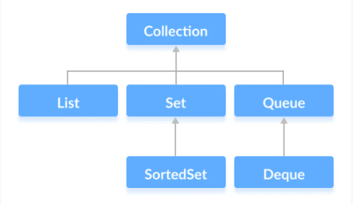
Java Collection Interface
Interface Collection adalah root interface dari Java collections framework
Untuk mengimplementasikan harus lewat sub-interface, seperti List, Set, dan Queue. Misalkan class Arraylist yang mengimplementasikan class List yang merupakan sub-interface dari Collection
https://www.programiz.com/java-programming/collection-interface

Slide 9
Subinterface Collection
Interface Collection yang didalam terdapat subinterface yang dapat diimplementasikan oleh berbagi macam class di Java
Interface List
Sebuah collection atau struktur data yang memungkinkan untuk menambahkan/menghapus elemen seperti sebuah array.
Interface Set
Dengan Interface Set kita dapat menyimpan elemen dalam collection tidak akan terdapat duplikasi data.
Interface Queue
Digunakan untuk menyimpan dan mengakses elemen dengan cara First In, First Out(FIFO)

Slide 10
Metode/Fungsi Collection
Inteface Collection memiliki fungsi/metode yang bisa digunakan untuk memudahkan dalam struktur data, metode tersebut juga berlaku pada subinterface.
add() – menambahkan elemen
size() – mengembalikan ukuran collection
remove() – menghapus elemen
interator() – mengembalikan sebuah iterator untuk mengakses elemen-elemen
addAll() – menambahkan semua elemen(collection) pada collection
removeAll() – menghapus semua elemen dari collection tertentu
clear() – menghapus semua elemen

Slide 11
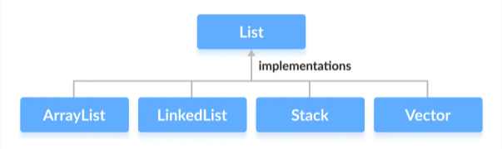
Interface List
Interface List merupakan collection terurut yang memungkinkan untuk menyimpan dan mengakses elemen secara sequensial. Beberapa class yang mengimplementasikan interface List adalah ArrayList, LinkedList, Vector, dan Stack.
https://www.programiz.com/java-programming/list

Slide 12
Cara Penggunaan List
Karena List adalah sebuah interface, sehingga kita tidak bisa secara langsung membuat sebuah instance/object dari interface.
Untuk menggunakan List harus import java.util.List
Objek list tidak bisa diinstance dari List tetapi dari implementasi class yaitu ArrayList
Bentuk yang pertama adalah sebuah ArrayList yang bisa menampung semua tipe data
Bentuk yang kedua adalah stack yang hanya bisa menampung String.
Simbol <> adalah sebuah generic atau dibaca of type String.
List list = new ArrayList(); (1)
List<String> list = new Stack<>(); (2)

Slide 13
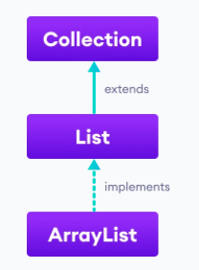
Class ArrayList
ArrayList merupakan sebuah class dari Java Collection Framework yang menyediakan fungsi seperti array tetapi lebih dinamis dalam hal ukurannya.
https://www.programiz.com/java-programming/arraylist

Slide 14
Cara Menggunakan ArrayList
Pertama yang harus dilakukan adalah import java.util.ArrayList
Sintak umum diperlihatkan pada baris pertama, Type merupakan sebuah class wrapper agar objek arrayList spesifik menampung objek dari class tertentu
Baris kedua artinya objek arrayList hanya dapat menyimpan data tipe integer
Baris ketiga artinya objek arrayList hanya dapat menyimpan data tipe string
Jika tidak disebutkan secara spesifik atau tidak ada Type maka objek arrayList bisa menampung data apa saja. ☹
ArrayList<Type> arrayList= new ArrayList<>(); (1)
ArrayList<Integer> arrayList = new ArrayList<>(); (2)
ArrayList<String> arrayList = new ArrayList<>(); (3)

Slide 15
Fungsi pada Class ArrayList
size() – mengembalikan panjang arraylist
sort() – mengurutkan elemen arraylist
clone() – membuat arraylist baru dengan elemen, ukuran, dan kapsitas yang sama dari sebuah arraylist.
contains() – mencari sebuah elemen pada arraylist dan mengembalikan nilai boolean
ensureCapacity() – menentukan elemen arraylist yang dapat ditampung
isEmpty() – mengecek apakah sebuah arraylist kosong
indexOf() – mengembalikan index elemen pada sebuah arraylist

Slide 16
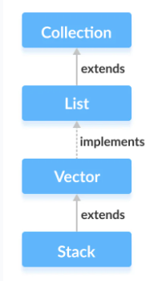
Class Stack
Stack merupakan sebuah class dari Java Collection Framework yang menyediakan fungsi tumpukan pada struktur data.
Pada sebuah stack, elemen dapat ditambahkan atau diakses menggunakan konsep Last In First Out(LIFO)
Elemen ditambahkan(push) pada top stack dan diambil(pop) dari top stack.
https://www.programiz.com/java-programming/stack

Slide 17
Cara Menggunakan Stack
Pertama yang harus dilakukan adalah import java.util.Stack
Sintak umum diperlihatkan pada baris pertama.
Baris kedua artinya objek stacks hanya dapat menyimpan data tipe integer
Baris ketiga artinya objek stacks hanya dapat menyimpan objek yang dinstansiasi dari objek Mahasiswa.
Stack<Type> stacks = new Stack<>(); (1)
Stack<Integer> stacks = new Stack<>(); (2)
Stack<Mahasiswa> stacks = new Stack<>(); (3)

Slide 18
Fungsi pada Class Stack
Semua fungsi/metode yang dimiliki oleh class Vector maka dimiliki oleh class Stack, perbedaannya adalah sebagai berikut
push() – menambahkan elemen pada stack
pop() – mengeluarkan elemen pada stack
peek() – mengembalikan elemen yang terdapat pada top stack
search() – mengambalikan posisi elemen pada sebuah stack
empty() – mengecek apakah sebuah stack kosong

Slide 19
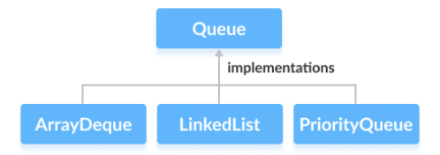
Interface Queue
Queue merupakan sebuah interface dari Java Collection Framework yang menyediakan fungsi antrian pada struktur data.
Queue adalah sebuah interface sehingga tidak bisa langsung diimplementasikan, diinstansiasi
Pada queue, elemen dapat ditambahkan dari belakang dan diakses/dihapus dari depan, First In First Out(FIFO)
https://www.programiz.com/java-programming/queue

Slide 20
Menggunakan Interface Queue
Pertama yang harus dilakukan adalah import java.util.Queue
Sintak umum diperlihatkan pada baris pertama.
ArrayDeque merupakan sebuah class yang mengimplementasi dari interface Queue dan Deque. Dequeu sendiri subinterface dari Queue, perbedaannya adalah dapat menambahkan/mengurangi elemen tidak hanya dari depan tapi juga dari belakang
PriorityQueue implementasi dari Interface Queue akan tetapi elemen yang memiliki nilai paling kecil selalu diletakkan pada bagian depan, walaupun ketika menambahkan tidak pertama kali.
Queue<Type> queues = new LinkedList<>(); (1)
Queue<Integer> queues = new ArrayDeque<>(); (2)
Queue<Mahasiswa> queues = new PriorityQueue<>(); (3)

Slide 21
Fungsi pada Queue
Semua fungsi/metode yang dimiliki oleh interface Collection maka dimiliki juga oleh Queue, perbedaannya adalah sebagai berikut
add() – menambahkan elemen tertentu pada queue
offer() – menambahkan elemen tertentu pada queue
element() – mengembalikan elemen yang terdapat pada head dari queue
peek() – mengembalikan elemen yang terdapat pada head dari queue
remove() – mengembalikan dan menghapus head pada queue
poll() - mengembalikan dan menghapus head pada queue

Slide 22
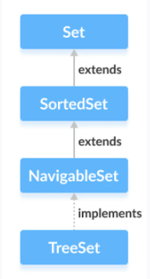
Class TreeSet
Sebuah class dari Java collection framework yang mengediakan fungsi dari struktur data tree.
Struktur data jenis ini tidak diizinkan menampung data yang sama
Sebenarnya class ini tidak secara spesifik dan detail seperti konsep tree yang telah dipelajari sebelumnya, tetapi bisa digunakan untuk struktur data tree yang sederhana. ☹
https://www.programiz.com/java-programming/treeset

Slide 23
Instansisasi TreeSet
Pertama yang harus dilakukan adalah import java.util.TreeSet
Ketika instansiasi tidak diberikan argument, secara otomatis datanya terurut secara ascending.
TreeSet<Integer> trees = new TreeSet<>();

Slide 24
Fungsi pada TreeSet
Semua fungsi/metode yang dimiliki oleh interface Collection dan turunannya maka otomatis akan dimiliki oleh class TreeSet.
add() – menambahkan elemen tertentu pada TreeSet
addAll() – menambahkan elemen tertentu pada TreeSet
Clear() – menghapus seluruh elemen pada TreeSet
headSet() – mengembalikan elemen yang terdapat pada TreeSet
remove() – mengembalikan dan menghapus elemen tertentu dari TreeSet
pollFirst() - mengembalikan dan menghapus elemen pertama pada TreeSet
pollLast() - mengembalikan dan menghapus elemen terakhir (highest) pada TreeSet

Slide 25
Framework Graph
Java secara khusus tidak memiliki class yang menangani operasi-operasi dari graph, disarankan membuat class sendiri untuk mengimplementasikan.
Class yang dibuat pada materi sebelumnya telah kita pelajari.
Beberapa library yang bisa digunakan untuk mendukung operasi-operasi graph
JGraphT
JUNG — the Java Universal Network/Graph Framework
GraphStream

Slide 26
Latihan
Silahkan jawab pertanyaan di bawah ini
Jelaskan perbedaan dan persamaan antara List dan Set. Kemudian dalam kasus apa ketika menggunakan kedua struktur data tersebut?
Apakah perbedaan dari fungsi clear() dan removeAll() pada interface List dan jelaskan alasannya?
Apakah perbedaan fungsi add() dan offer() pada Queue, jelaskan?
Menurut Anda, mengapa Java tidak spesifik memiliki class yang menangani operasi-operasi Graph?
Jelaskan pengertian tipe data generic!
Mengapa instansiasi pada collections dapat menggunakan konstruktor yang berbeda (bukan class ybs)!

Slide 27


